Slide 1
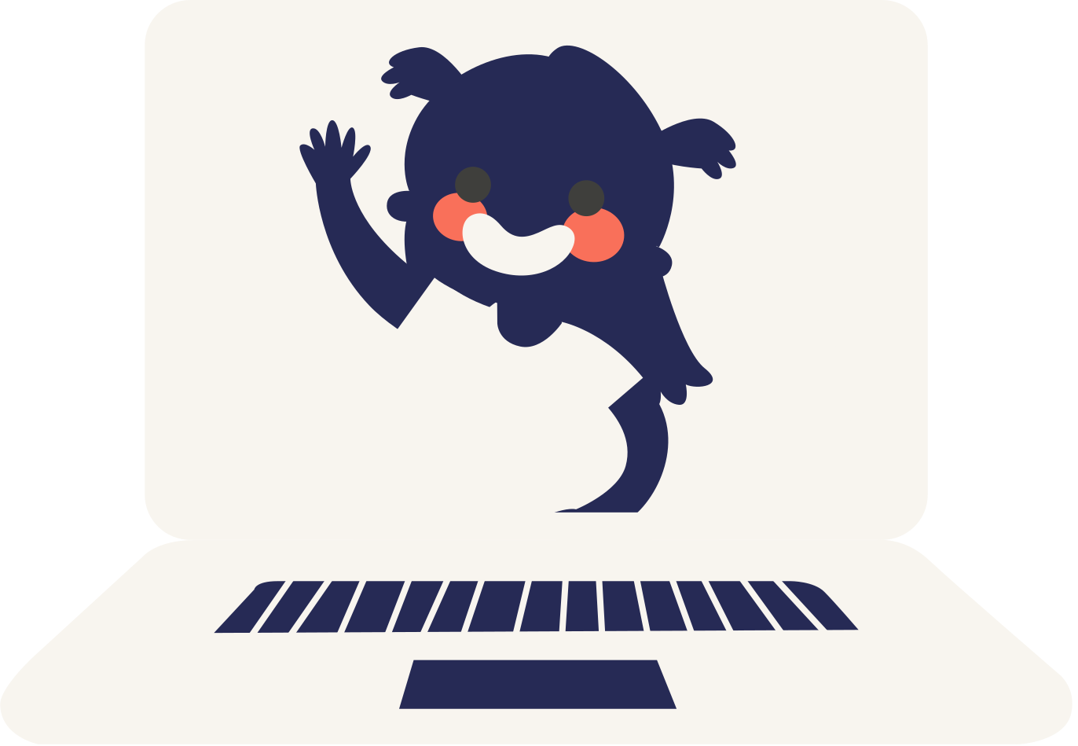




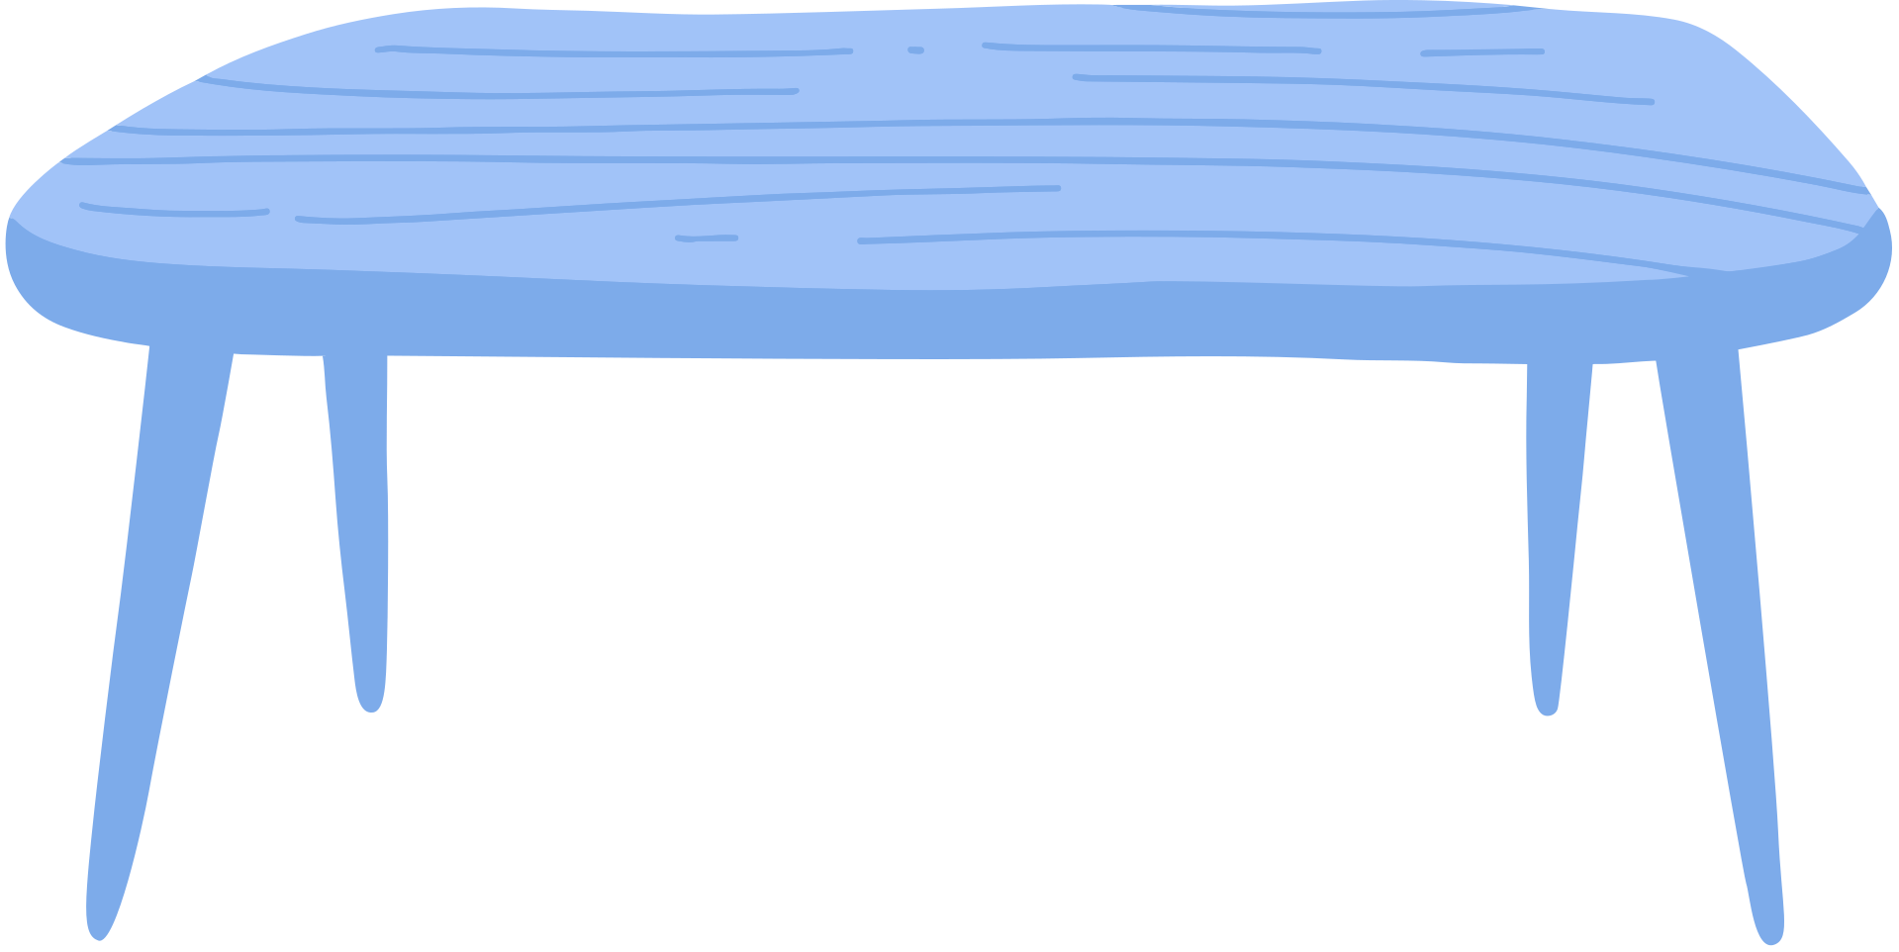


Bilinçli Teknoloji Kullanımı
@pdrilkokul

Slide 2


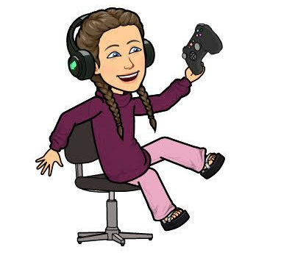

Sevgili Çocuklar;
Teknolojinin, bilgisayarın doğru kullanıldığında pek çok faydası vardır. Ancak aşırı kullanıldığında ciddi zararları olabilir.
Bilinçli Teknoloji Kullanımı için dikkat etmemiz gereken kurallar var. Bugün sizlerle bu konu hakkında konuşacağız.

Slide 3



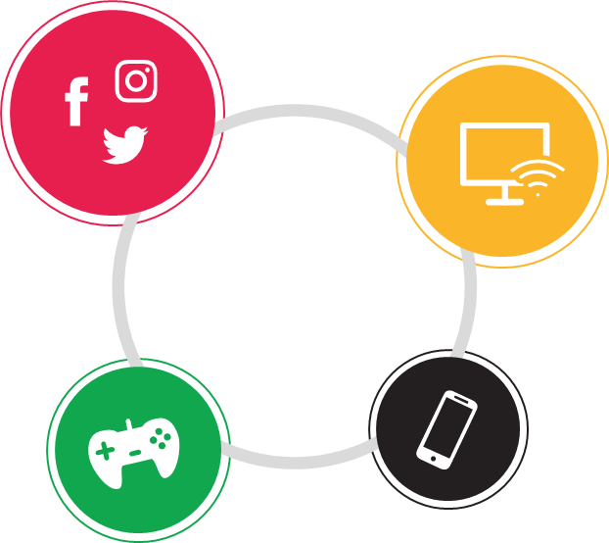



TEKNOLOJİ ARAÇLARI NELERDİR?

Slide 4




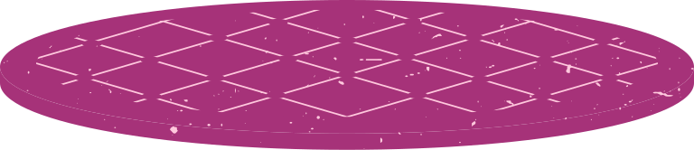
Teknolojiyi ve İnterneti doğru şekilde kullanmak çok önemlidir.
EĞER GÜNLÜK YAŞANTIMIZDA DENGEYİ KORUYAMAZSAK BAĞIMLILIK DURUMUYLA KARŞI KARŞIYA KALABİLİRİZ.

Slide 5




Eğer Bir Çocuk;
  Bilgisayar, tablet vb. başındayken zamanın nasıl geçtiğini fark etmiyorsa,
  Arkadaşlarından uzak kalıyorsa ve ailesiyle arası bozuluyorsa,
  Yemeklerini bile bilgisayar, tablet vb. başında yemek istiyorsa,
  Devamlı bilgisayar oyunu oynamak istiyorsa,
  Oyun oynamadığı zamanlarda aklı hep oyunlarında kalıyorsa,
  Bilgisayar oyunları yüzünden uykusuz kalıyorsa,
  Derslerine çalışmıyor ve başarısı düşüyorsa,
..teknoloji bağımlısıdır.

Slide 6





NASIL BAĞIMLI HALE GELINIR?
Merak
ediyorum
Arkadaşlarım
oynuyor
Yapacak
hiçbir şey yok
Ben onsuz
yapamam

Slide 7







NASIL BAĞIMLI HALE GELINIR?
Bu aşamaya gelen çocuklar bilgisayardan
ayrı kalamazlar.
Ayrı kaldıklarında mutlu olamazlar.
Bilgisayar ve tablet kullanmak artık onun için
yemek yemek, su içmek gibi önemli olur.
Canları dışarı çıkmak, gezmek yerine hep bilgisayar oynamak ister.

Slide 8






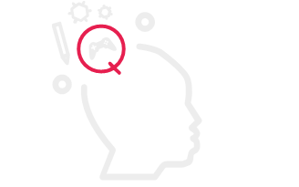


1
Ne Zararı Var ki?
Beyin
tembelleşir.
2
3
4
Çok oturdukları için
kemikleri güçlü olmaz.
Arkadaşlık
kurma şansı azalır.
Dikkatini toplaması zorlaşır.
Ödev ve işlerini yaparken
aklına oyun, tablet gelir.

Slide 9


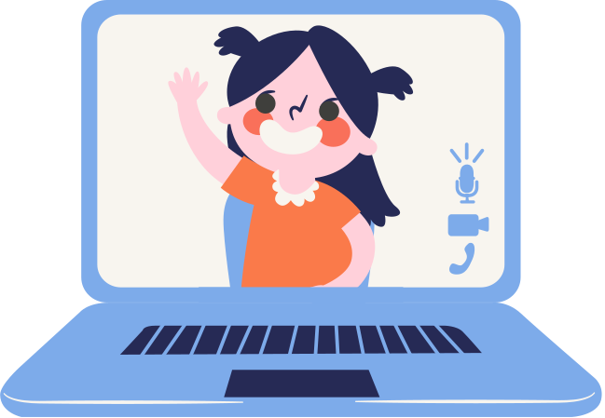
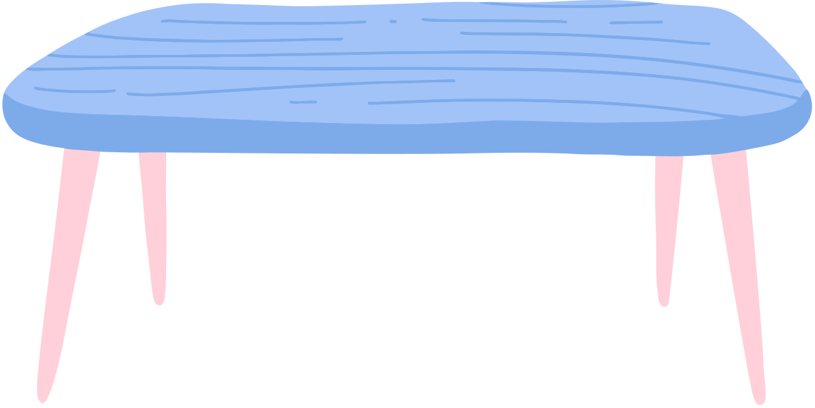
Teknoloji Bağımlısı
Olmamak İçin
  Ekran başında geçirdiğiniz
süreyi azaltın.
  Sizin yaşınızdaki bir çocuğun
ekran başında en fazla kalabileceği
süre 60 dakika yani 1 saattir.
  Tavsiyem okul zamanında hafta içi
hiç bilgisayar ya da tablet açmamanız.
Hafta sonu oynamanız daha doğru olur.

Slide 10



Teknolojiden Yararlanmak,
Bağımlı Olmamak İçin
Teknoloji kullanımınızı sınırlayın.
Böylece kendinize sınır çizmiş olursunuz.
Mesela akşam oyun oynamak yerine
ailenizle birlikte vakit geçirebilirsiniz.

Slide 11


Teknolojiden Yararlanmak,
Bağımlı Olmamak İçin
  Teknolojiden yararlanma ve kendinizle teknoloji kullanımınız arasına sınır koyma konusunda ailenizden yardım isteyin.
Böylece büyüklerinizin tecrübelerinden yararlanmış olursunuz.
Teknolojik aletleri kullanırken ailenizle birlikte oturduğunuz odayı tercih edin.

Slide 12


Teknolojiden Yararlanmak,
Bağımlı Olmamak İçin
Teknoloji kullanımıyla ilgili
kendinize hedefler belirleyin.
Böylece amaçsız ve boşu boşuna bir kullanıma kendinizi kaptırmamış olursunuz.
Günde ne kadar teknoloji vs. kullanacağınızı aile ve öğretmenlerinize sorarak belirleyin. Belirlediğiniz süreye mutlaka uyun.

Slide 13


Teknolojiden Yararlanmak,
Bağımlı Olmamak İçin
Odanıza, evin çeşitli yerlerine, bilgisayar ekranının yanı başına
teknoloji bağımlılığının size neler kaybettireceğini
hatırlatan sözler ve görseller asın.
Böylece zararlarını sürekli hatırlar ve
dikkatli kullanırsınız.

Slide 14


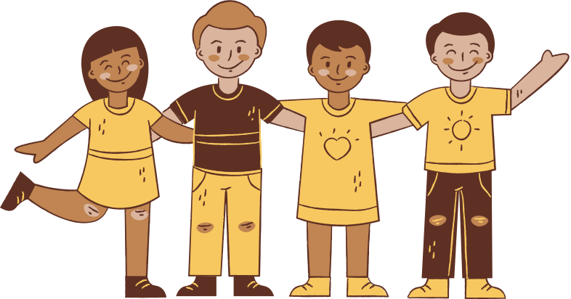
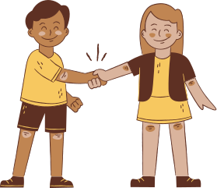
Teknolojiden Yararlanmak,
Bağımlı Olmamak İçin
Arkadaşlarınızla oyun oynamaya ve spora vakit ayırın. Böylece bilgisayar başında olduğu gibi hareketsiz kalmazsınız.
Sanal değil gerçek bir arkadaş çevresinde bulunarak aktiviteler oluşturun, yeni arkadaşlıklar edinin. Böylece gerçek hayatla bağlantınız daha güçlü olur.

Slide 15





İNTERNET ORTAMINDA;
TANIMADIĞINIZ KİŞİLERLE SOHBET ETMEYİN.
SOSYAL PAYLAŞIM ORTAMLARDINDA TANIMADIĞINIZ KİŞİLERLE KESİNLİKLE ARKADAŞ OLMAYIN.
İNTERNET ORTAMINDA KARŞILAŞTIĞINIZ HERHANGİ BİR BİLGİYİ BAŞKA KAYNAKLARDAN DA SORGULAYIN, DOĞRULUĞUNU ARAŞTIRIN.
SİZİ RAHATSIZ EDEN KİŞİLERLE, UYGUNSUZ KONUŞMA, HAKARET, KÜFÜR GİBİ DURUMLARLA KARŞILAŞTIĞINIZDA AİLE VE ÖĞRETMENİNİZLE PAYLAŞIN.

Slide 16






OKUYALIM, TARTIŞALIM
Çocuklar neden bilgisayar
oyunlarını sever?
Bilgisayar oyunları bize nasıl
zarar verir?
Sizce bir günde ekran başında en fazla
kaç dakika kalmalıyız?
Bilgisayar oyunlarının yerine başka hangi oyunları oynayabiliriz?

Slide 17



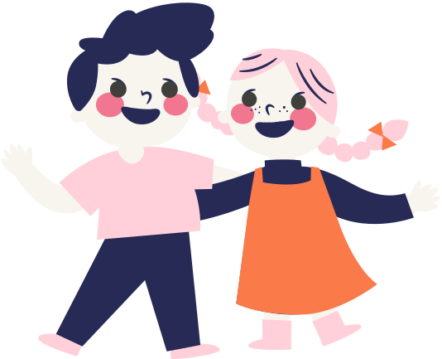
ETKINLIK: HAYALINI
KUR!?
Bir gün evinizdeki tüm televizyon, telefon, tablet ve bilgisayarlar bozulsaydı, sizce o gün nasıl geçerdi? Hayal edin ve yazın.
KAYNAK:
TBM.ORG.TR
GUVENLIWEB.ORG.TR

